Slide 1


Slide 2
自我介绍
基本情况
姓名：刘乾
籍贯：湖南
学历：本科
出生年月： 1997年 7 月
专业：电子商务
毕业院校：沈阳工业大学
直接上级
姓名：骆红 职务：测试开发资深高级工程师
岗位导师
姓名： 郭斯佳 岗位：后端开发高级工程师
Notes:
各位评委好，我先简单介绍一下我自己我叫刘乾，目前在智能终端组，做为丰驰航空的后端开发

Slide 3




成长历程
实习
学习专业知识，熟悉公司环境
培训
学习公司文化，了解相关技术
情景模拟
学会团队合作，实战项目开发
进入部门
熟悉航空业务，完成需求开发
Notes:
来顺丰的半年里我大概经历了以下四个阶段，实习，培训，情景模拟和现在进入部门

Slide 4
情景模拟
痛点:
选题
财务预算收集系统
收集繁琐，汇总复杂
核心任务
系统不够灵活
1.下发表单
2.填写汇总
数据查询对比难
需求场景
下发预算收集
模板变化多
财务
科技各部门
上报预算
统计收集情况困难
Notes:
六月底来到了数字化场地正式入职，经过企业文化培训后开始做情景模拟的项目，当时我们接到选题是和财务对接的财务预算收集系统，主要的需求场景是财务每年或每季度下发预算收集模板，然后科技各个部门填写预算并汇总到财务的闭环过程，他们当时的痛点大概有以下几个，就是收集比较繁琐，汇总复杂，多变的填写模板

Slide 5
情景模拟
表单生成
发布流程
审批
驳回
汇总
修改表单
驳回
填写人员
补录数据
中心管理员
修改数据
Notes:
我们接到题目之后开始做了相应的解决方案，总结来说就是自动生成表单，填写数据，汇总的过程

Slide 6
情景模拟
担任角色：前端开发
关键任务
基本完成公用组件封装
1.系统需求分析
系统架构设计和基础配置
2.前端架构设计
3.组件封装和页面实现
Notes:
我们的做法是，通过配置或者excel解析生成表单数据，然后生成表单，用户填写完成后再进行汇总生成excel

Slide 7
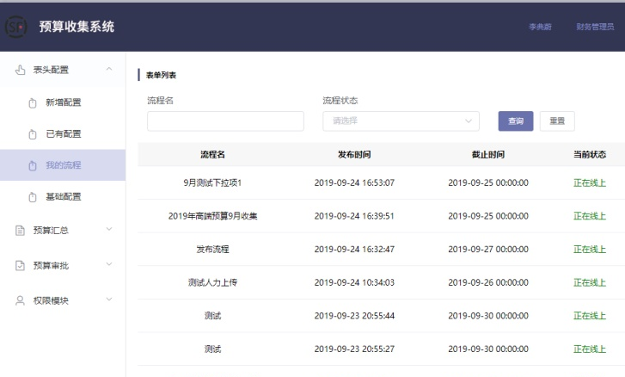
情景模拟
成果
Notes:
我当时是作为团队的前端开发，主要负责系统的流程设计，和数据库设计，并完成前端的架构和页面开发工作，在历时两个月的研发过程中，共完成了5个模块共13个页面的开发，遗憾的是团队最后没能取到理想的成绩

Slide 8
情景模拟
收获
A 团队合作
B 技能提升
C 管控时间
D 熟悉流程

Slide 9
丰声实习
BMC后台管理
STEP1
Vue开发实践,项目代码研读,熟悉系统架构,前端开发流程
STEP2
Yandu盐渎项目
React开发实践，完成导师要求的系统流程文档
STEP3
丰声PC端重构
接触Electron，使用node搭建后端服务完成导师要求demo
Notes:
我是四月份去的丰声产品研发部，当时作为前端开发实习生，实习时长一个半月，过程中一共接触了三个项目,BMC，外包项目盐渎react开发的和后来他们打算用electron来重构丰声的pc端，这期间主要是学习相关技术，然后导师交给的任务大概都是写文档和对系统的理解

Slide 10
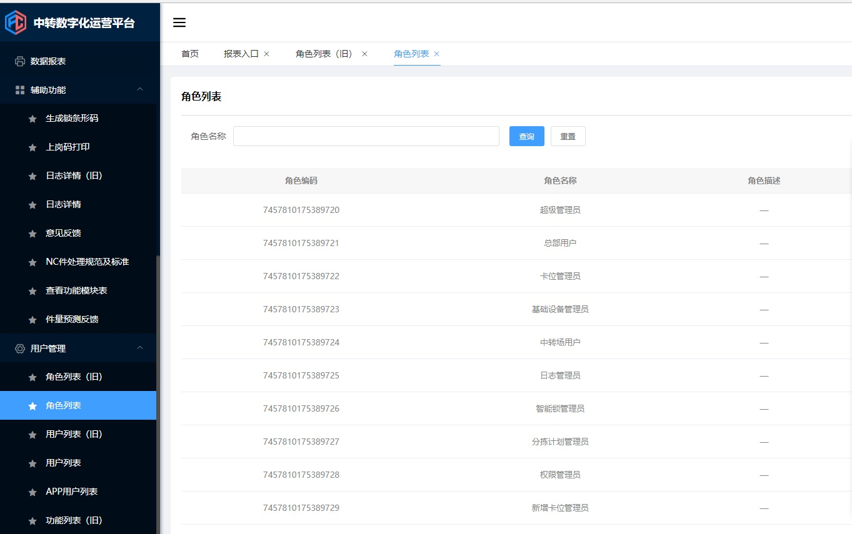





中转场数字化运营平台
重构前
重构后
使用jquery
查询
使用vue
代码风格不统一
使用第三方组件
展示
界面风格不统一
统一样式，简化代码
授权
角色列表页面
Notes:
除情景模拟之外，我先后在场院组和异常组跟过版本，场院当时做的是一个jquey页面的重构

Slide 11
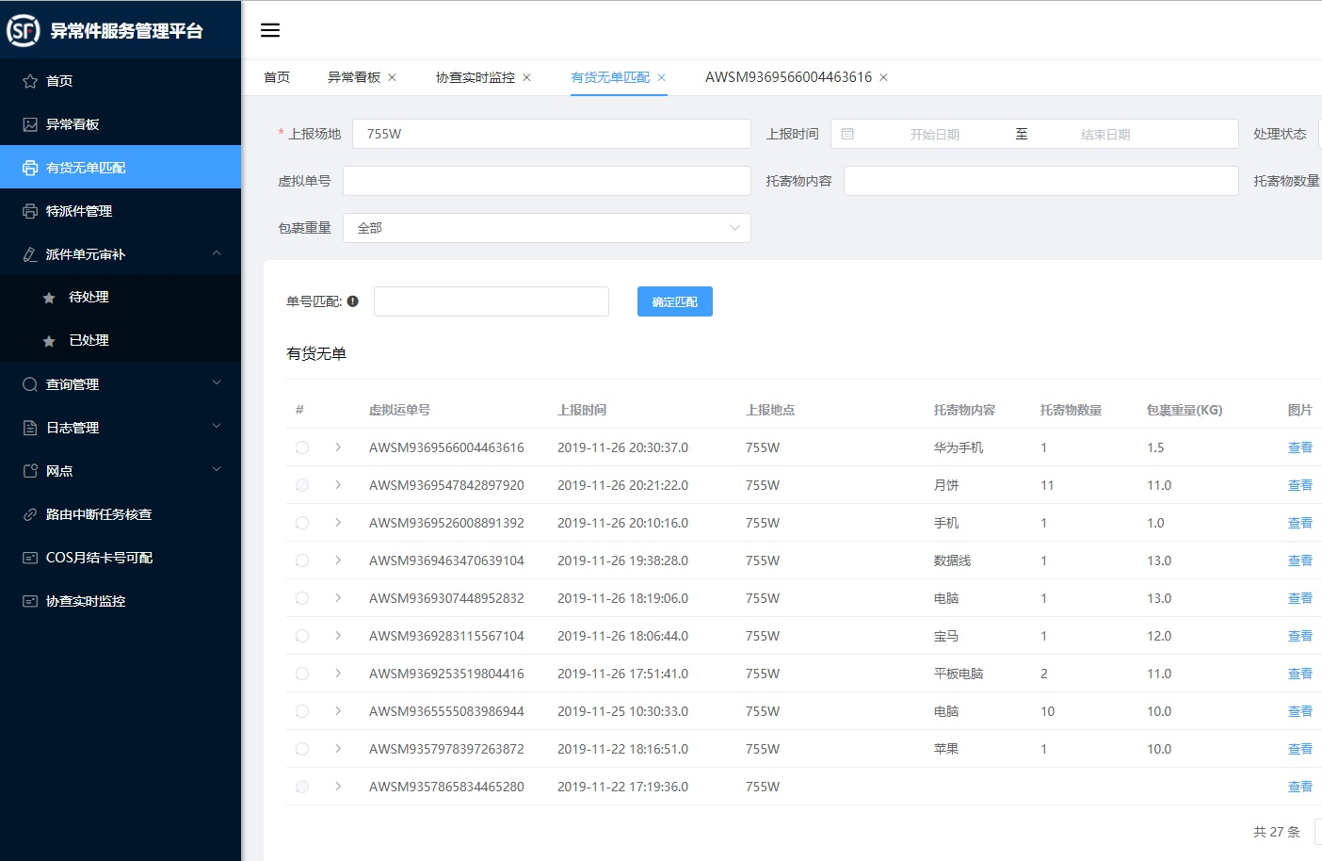
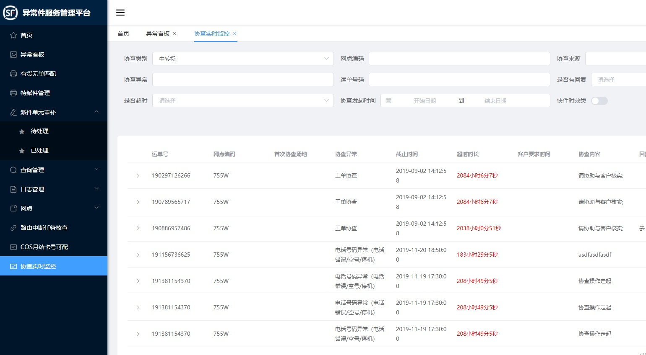


异常件处理平台
9月26日版本
10月16日版本
数据展示
条件查询
单号匹配
数据多状态判断
子页面数据展示
条件查询
旧代码逻辑重写
协查实时监控
有货无单上报
Notes:
在异常组跟过9月26号和10月16号两个版本，一共三个页面的开发，主要是数据查询和展示，遇到的困难大概是原来的代码确实是需要费一些时间去理解

Slide 12
阶段总结
Notes:
在正式进入部门跟版本之前，一直以来做的都是前端方面的工作，在这期间非常感谢几位导师的指导，和团队成员之间的信任，感觉要学的东西很多

Slide 13
丰驰航空
培养计划
阶段 | 时间段 | 阶段目标 | 阶段计划 | 完成结果 | 完成进度
阶段1 | 2019-10-16 至2019-10-31 | 对丰驰-航空的业务和架构有基本了解，熟悉研发过程，尝试对简单生产问题进行跟踪。 | 1.业务流程培训； 2.系统架构培训； 3.研发过程培训； 4.技术栈介绍； 5.研发工具介绍； | 1.熟悉项目各模块调用关系 2.了解数据流向 | 已完成
阶段2 | 2019-11-1 至2019-11-30 | 熟悉核心的业务流程，以及过程中的的数据流转； 能够在研发经理的带领下进行简单功能的研发 | 1.数据字典介绍； 2.系统上下游对接方式介绍； 3.参与一个版本的研发迭代，分配几个小功能试手； 4.参与发版流程。 | 1.参与两个版本迭代 2.完成5个业务需求 | 已完成
阶段3 | 2019-12-1 至 2019-12-31 | 能够独立进行与外部系统有交互的功能研发； 能够独立完成发版流程。 | 1.参与版本研发迭代； 2.独立进行生产发版。
阶段4 | 2019-1-1 至 2019-1-15 | 对业务和架构有一定了解，能够在需求评审、设计评审、用例评审会上提出建设性意见； 能够独立进行功能设计； 转测交付质量须有提升。 | 参与版本研发迭代；
Notes:
在国庆过后我开始进入智能终端组做后端开发，进部门的时候，导师给我制定了阶段培养计划，拉下代码开始熟悉航空业务，这其中主要的难点是对于业务逻辑和数据流向的不理解，
以及各种表数据的关联关系，在经历了导师一周多的业务和系统架构疏导后，总算有了一些对业务流程有了一些基本的概念

Slide 14
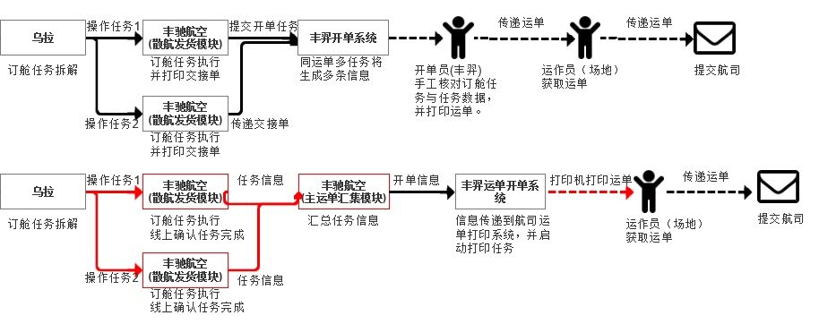
丰驰航空

Slide 15
丰驰航空
V3.22.0
01
散航发货作业任务入库修改
散航任务重构去除主运单,任务绑定车标前置到入库时，并上传fvp
影响因素
02
散航任务状态变更
1.任务是否开单，是否取消
开始操作API
完成任务API
2.任务状态是否和当前操作匹配
任务翻转API
未开始
进行中
已完成
3.任务状态更改上传乌拉
Notes:
然后开始参与版本迭代，到目前一共参与了两个版本的迭代，V3.22.0 和v3.23.0 ,这中间主要接触的是散航的发货作业任务，因为目前是在做散航这一块的重构，去除主运单，需求难度不大，但涉及的方面多，包括与外部系统交互，航空容器，任务，件，操作人员等之间的关联关系

Slide 16
丰驰航空
V3.23.0
01
呼叫地服任务取消功能
新增任务状态字段，更改受影响的查询任务接口，与顺航对接更改任务状态
02
散航国际航班显示规则
1.散航作业任务入库时判断是否为国际航班
2.查询国际航班列表时添加规则
03
散航快件查询功能
1.散航重构货物入库表发生变更，根据货物编号查询货物信息
2.当货物不是顶级容器时需要向请求oms

Slide 17





个人职业发展分析SWOT
优势
勇于挑战，乐于学习新的知识
劣势
基础薄弱，业务逻辑理解的不够透彻
机会
软件开发的前景，公司的发展平台
风险
新的知识点多，需要费较大的学习成本
Notes:
在几个月的工作经历中，对自己有了一些和以前不一样的认识，再次利用swot分析总结了一下自己的优缺点

Slide 18





个人职业愿景
三个月
半年
一年
两年
三年
融入工作
熟练完成需求
有自己的理解
熟悉项目架构
行业平均水平
TODO:
1.坚持学习专业技能，对新知识保持热情
2.培养个人的优势特长。
Notes:
然后个人目前的职业生涯发展目标也可以说是愿景大概是这样的

Slide 19
总结

Slide 20


